Slide 1
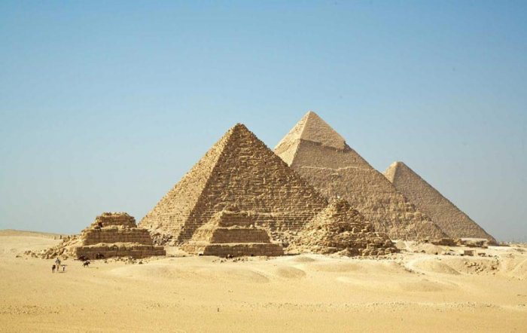
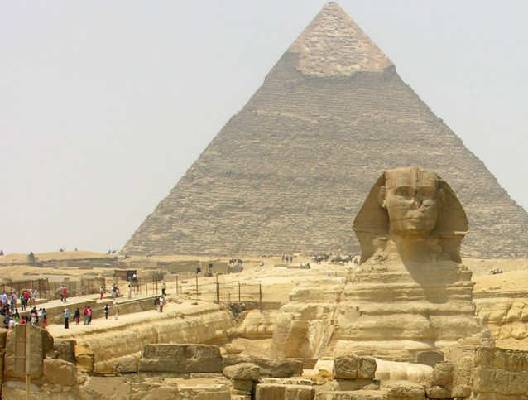
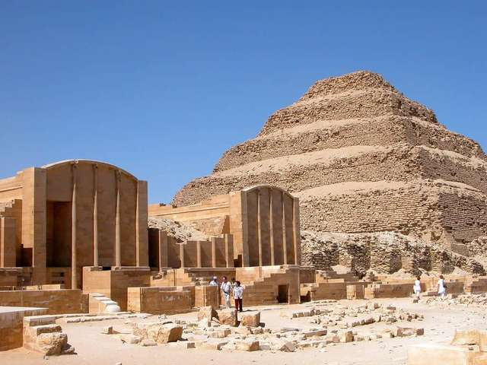
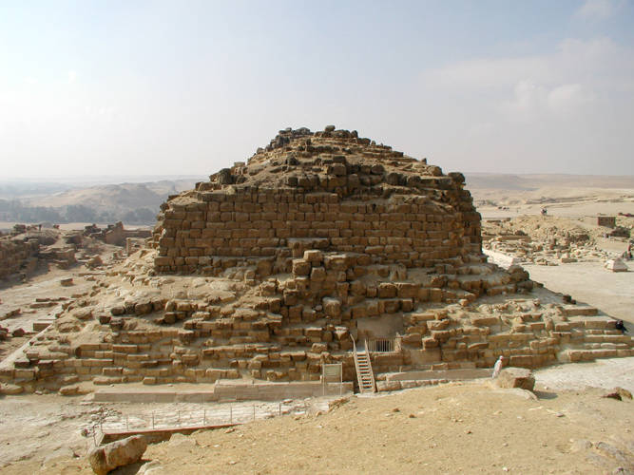
Єгипетські піраміди

Slide 2
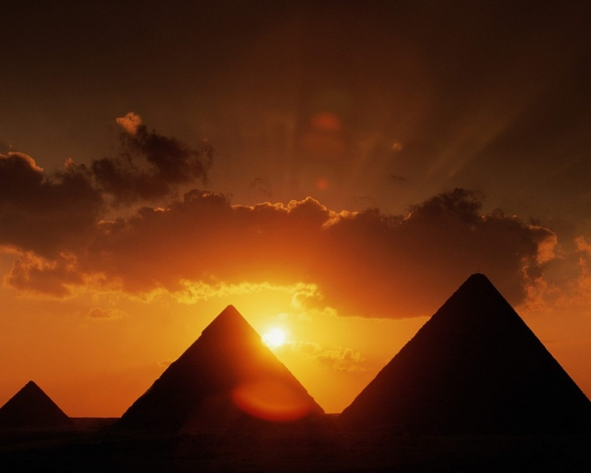
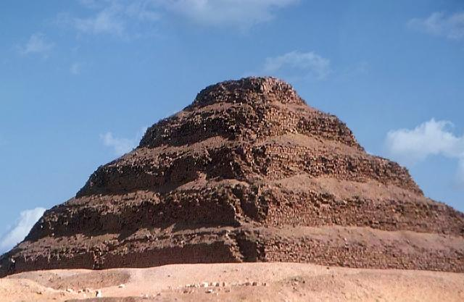
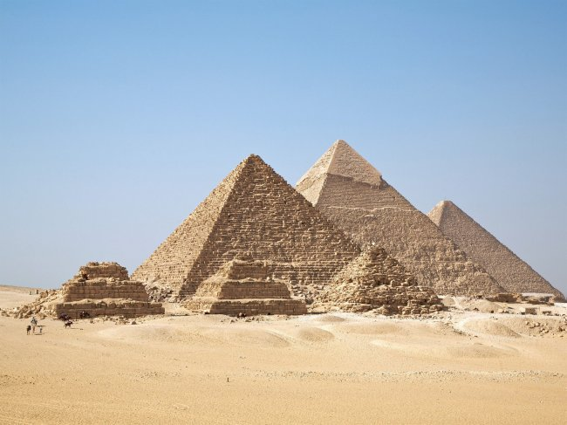
Єгипетські піраміди — найбільша архітектурна пам'ятка Стародавнього Єгипту, одне з семи чудес світу. Піраміди — це величезні кам'яні споруди пірамідальної, ступінчатої чи баштоподібної форми, збудовані як гробниці для фараонів Давнього Єгипту. Всього в Єгипті знайдено 118 пірамід (на 2008 рік).
При згадці єгипетських пірамід, як правило, мають на увазі розташовані в Гізі, неподалік від Каїру Великі Піраміди. Проте, вони не були єдиними пірамідами Єгипту.

Slide 3
Найбільші піраміди
Фараон | Датування | Місцезнаходження | Розмір | Примітки
Хуфу(Хеопса) | ~ 2589–2566 до н. е. | Гіза | 230 м, h=146 м | Хеопса, Велика Піраміда
Хафра (Хафрена) | ~ 2558–2532 до н. е. | Гіза | 210 м, h=143 м
Джосер | ~ 2630–2612 до н. е. | Саккара | 121 × 109 м h=62 м | «Ступінчата»
Снофру | ~ 2612–2589 до н. е. |  | 219 м h= 105 м | «Рожева»
Снофру | ~ 2612–2589 до н. е. |  | 189 м h= 105 м | «Ламана»
Снофру | ~ 2612–2589 до н. е. | Мейдум | 144 м h= 94 м | «Ламана»

Slide 4
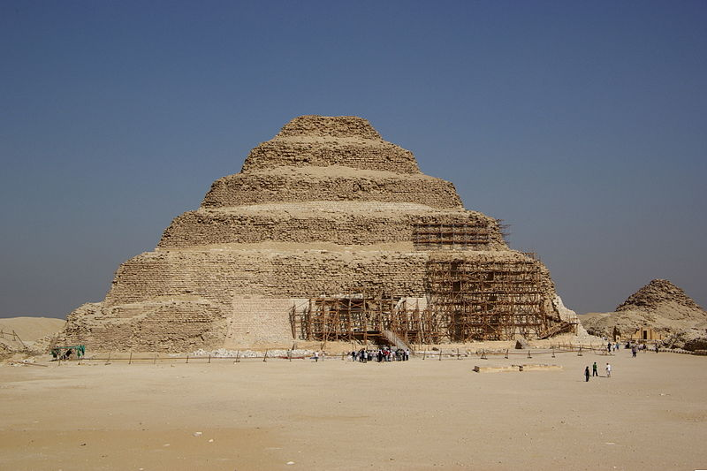
Великі піраміди
Перша піраміда — ступінчата піраміда Джосера, побудована приблизно в 2670 року до нашої ери, нагадує кілька поставлених один на одну щораз менших по масштабу плит. Сама піраміда Джосера розташована в Саккарі, неподалік від древнього Мемфіса. Її висота становить 62 метри.

Slide 5
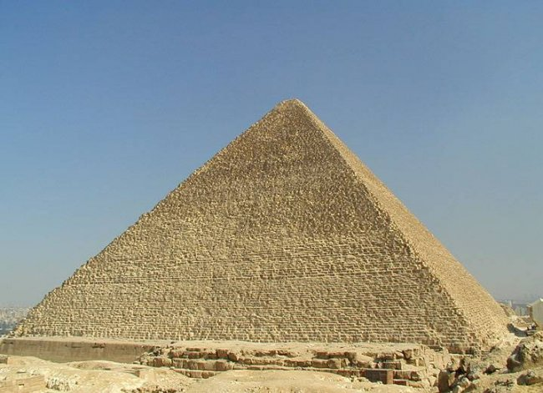
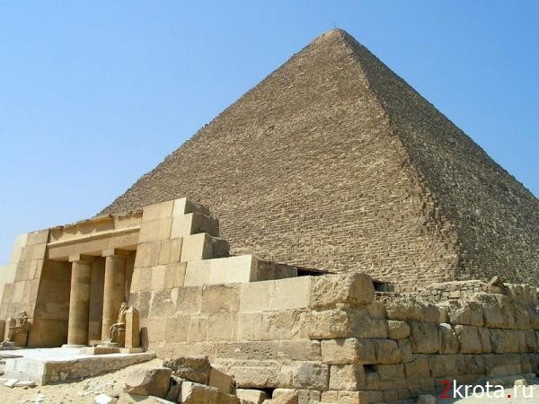
Найбільшою є піраміда Хеопса. Спочатку її висота становила 147 метрів, проте, через те, що нині відсутнє облицювання піраміди, її висота натепер зменшилася на 7,5 метрів. Довжина сторони піраміди — 230 метрів. Піраміда була побудована XXVII столітті до н. е. Припускають, що будівництво тривало 23 роки.

Slide 6
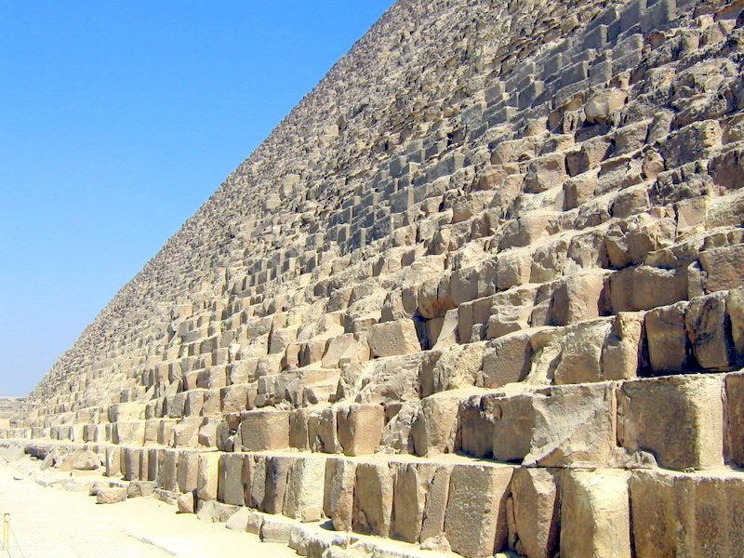
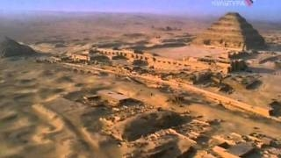
Піраміда складена з 2,3 мільйонів кам'яних блоків, які були підігнані один до одного з неперевершеною точністю. При цьому не використовувався цемент чи інші сполучні речовини. Кожен блок важить 2 тонни. Піраміда є практично монолітним спорудженням — за винятком поховальної камери і провідних до неї коридорів, в піраміді практично немає внутрішнього простору.

Slide 7
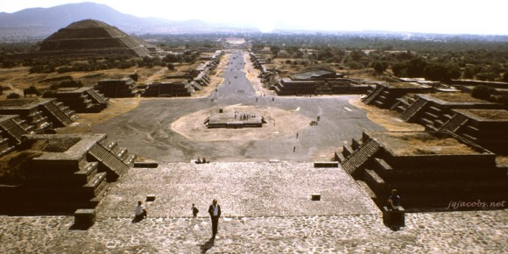
Внутрішня конструкція пірамід
За конструкцією Єгипетські піраміди можна поділити на два класи: 1) Монолітичні споруди з підігнаних кам'яних блоків (піраміди Хеопса, Джосера та інші найбільші піраміди, що відносять до піку будівництва IV династії). Ці піраміди мають доволі складну систему коридорів з кількома внутрішніми поховальними камерами. Входи в піраміду розміщувались на висоті кількох десятків метрів над землею. В деяких випадках вони були замасковані, але інколи й спеціально позначались шліфуванням частини плит облицювання.
2) Піраміди з каменю на будівельному розчині (Ранні піраміди та піраміди VI та наступних династії) збереглись гірше, але також містять систему коридорів та поховальних камер.

Slide 8
Сім чудес світу
Єгипетські піраміди – це єдине з Семи чудес світу, яке дійшло до наших днів. Вони були побудовані не рабами, а звичайними людьми, в знак поклоніння правлячому фараону, при чому сама служба на будівництві була справа суто добровільною. Початкова висота найбільшої піраміди Хеопса (вершина якої не збереглася до наших днів) становила 146,6 м. На її спорудження пішло приблизно 2,3 мільйона кам’яних блоків, кожен з яких в середньому важив 2,5 т. Блоки з’єднувалися між собою без допомоги цементу, але були підігнані один до одного так щільно, що в стики неможливо пропхати навіть волосину.

Slide 9
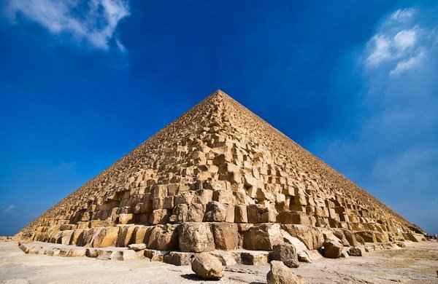
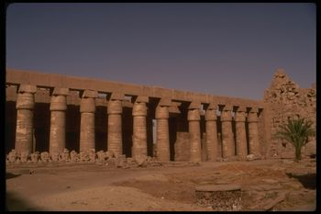
За підрахунками Наполеона, кам’яних блоків від трьох пірамід в Гізі вистачило б, щоб огородити усю Францію стіною заввишки в 3 метри і товщиною в 30 сантиметрів. На верхівках деяких пірамід зображені очі. Так, наприклад, піраміда Сенусерта I називалась “Сенусерт, що дивиться на Єгипет”. Лише в 1889 році піраміда Хеопса перестала бути найвищою будівлею світу, поступившись першістю Ейфелевій вежі.

Slide 10
Цікаві факти)
-Єгипет – країна з багатою історією, яка приховує в собі безліч таємниць, що відділяє нинішнє покоління, від колись існуючої могутньої цивілізації.
-Єгиптяни перші з людей, які винайшли писемність, ну і звичайно чорнило і папір. -Ще один цікавий факт про Єгипет, полягає в тому, що перші подушки, на яких спали єгиптяни, наповнювалися дрібним каменем.
-Жителі цієї стародавньої цивілізації чомусь ігнорували дні свого народження.
-У всьому світі вважається що Франція є батьківщиною винної моди, але перший винний льох був знайдений в Єгипті.

Slide 11
Цікаві факти))
-Єгиптяни також, першими почали варити пиво. -Єгиптяни першими стали виплавляти скло. -Єгиптяни першими ввели у вживання перуку, яку вони надягали на коротко стрижені волосся. -Цемент так само був винайдений єгиптянами.
-Голубів в якості поштових птахів, першими стали використовувати єгиптяни. -Єгиптяни першими почали використовувати протизаплідні засоби. -365 календарних днів і 24-годинний день – також винахід стародавніх єгиптян.

Slide 12
Дякую за увагу =)

